Slide 1
Sai sót y khoa Myco

Slide 2
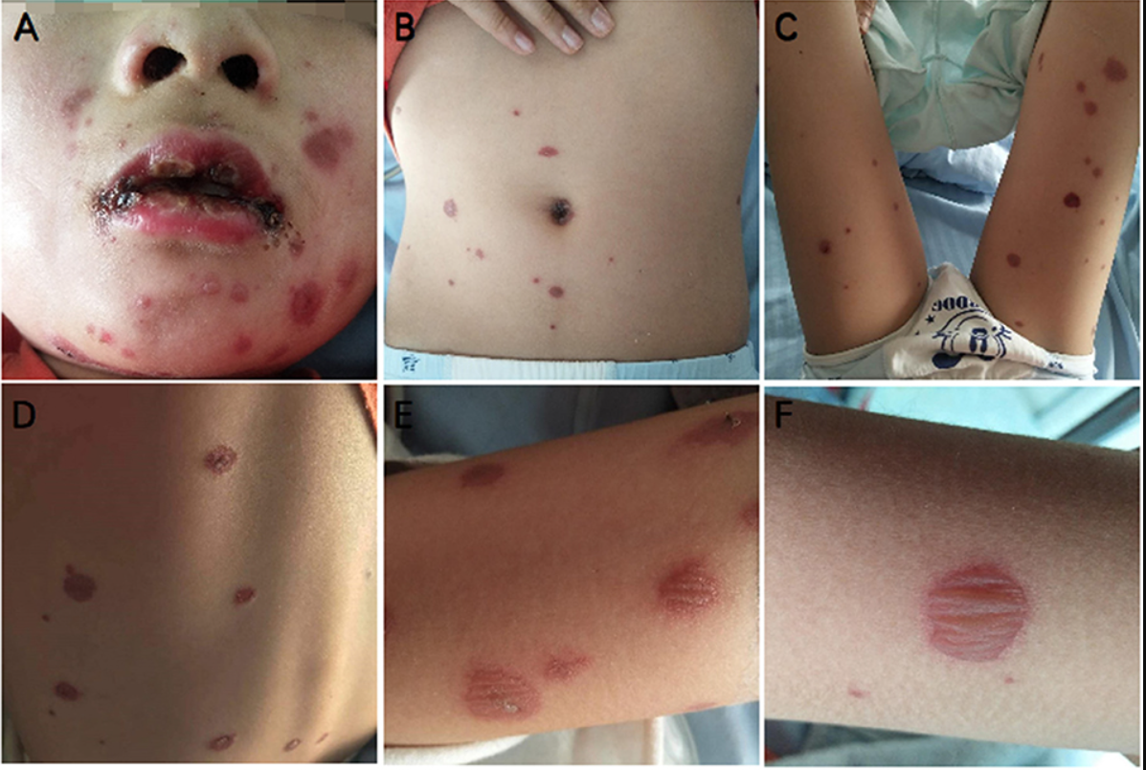
Ca 1
Thông tin chung: Bệnh nhân: nam, 8 tuổi ; Trước đó khỏe mạnh
Nhập viện vì: sốt; đau họng; loét miệng, đỏ mắt
Diễn biến lâm sàng: BN triệu chứng hô hấp nhẹ: ho khan; sốt nhẹ vài ngày
5 ngày sau : Loét miệng nặng; Viêm kết mạc; Tổn thương sinh dục; Da có tổn thương rải rác
=> Chẩn đoán ban đầu: Stevens-Johnson syndrome do thuốc

Slide 3
Ca 1
Xử trí ban đầu: Ngừng tất cả thuốc nghi ngờ; Điều trị như SJS: chăm sóc da, corticoid
Diễn biến: Không tìm được thuốc gây dị ứng rõ ràng; Triệu chứng hô hấp vẫn tồn tại
=> Nghi ngờ nguyên nhân nhiễm trùng => Xét nghiệm: PCR→ dương tính với Mycoplasma pneumoniae => Azithromycin => Bệnh nhân cải thiện.

Slide 4
Sai sót y khoa
-Nhầm với SJS do thuốc Vì: tổn thương da niêm mạc rất giống
=>Nhưng: không có thuốc rõ ràng gây bệnh
- Ho khan trước đó là manh mối quan trọng => nhưng không được liên kết
- Mycoplasma-induced rash and mucositis vì:
  mới được nhận diện vài năm gần đây
  nhiều bác sĩ chưa quen

Slide 5
Bài học
Khi gặp:
Loét niêm mạc nặng
Tổn thương da
Không rõ thuốc gây
=> Phải hỏi kỹ: có ho/sốt trước đó không
=> nếu có nghĩ đến: Mycoplasma pneumoniae

Slide 6
Ca 2
Thông tin chung: Bệnh nhân: nữ, 30 tuổi ; Không bệnh nền
- Nhập viện vì sốt, ho khan, mệt mỏi 5 ngày
Diễn biến: Giai đoạn đầu (ngoại trú): Chẩn đoán: viêm phổi cộng đồng
Điều trị ban đầu: Ceftriaxone
Ngày 3->5: Sốt cao liên tục; Khó thở tăng; X-quang: tổn thương lan rộng
Xử trí: Tăng kháng sinh phổ rộng (beta-lactam mạnh hơn)
Xét nghiệm: Bạch cầu: không tăng nhiều, CRP: tăng; Cấy máu: âm tính
=> Giữ nguyên chẩn đoán cũ và điều trị cũ
Ngày 6–7: BN suy hô hấp nặng; Phải thở máy => Chẩn đoán: ARDS
Sau đó: Làm PCR→ phát hiện Mycoplasma pneumoniae
=> Đổi sang: Azithromycin => Bệnh nhân cải thiện

Slide 7
Sai sót y khoa
Bệnh nhân trẻ ; Ho khan; XN không điển hình => rất gợi ý Mycoplasma, nhưng bị bỏ qua
Cấy âm tính → không thay đổi hướng chẩn đoán
- Sai sót điều trị: Không bao phủ vi khuẩn không điển hình
=> Chỉ dùng beta-lactam => Leo thang KS sai hướng: Tăng “độ mạnh” thay vì đổi “cơ chế”
- Sai sót hệ thống: Không tuân thủ guideline viêm phổi: nên phối hợp macrolide từ đầu trong nhiều trường hợp

Slide 8
Bài học
=> “Viêm phổi không đáp ứng sau 48–72h → phải xem lại căn nguyên, không chỉ tăng kháng sinh.”

Slide 9
Ca 3
Thông tin chung: nam, 40 tuổi; Tiền sử: đa chấn thương (tai nạn giao thông), chấn thương sọ não , Được phẫu thuật và điều trị ICU
Diễn biến lâm sàng:
Ngày 1–5: Sau mổ ổn định, dùng kháng sinh phổ rộng dự phòng
Ngày 6–10: Sốt cao kéo dài ; Dấu hiệu nhiễm trùng: phổi; vết mổ; dịch não tủy
=> Chẩn đoán ban đầu: nhiễm khuẩn bệnh viện do vi khuẩn Gram âm
=> Điều trị: carbapenem + glycopeptide

Slide 10
Ca 3
Xét nghiệm: Nhuộm Gram: âm tính; Cấy máu/dịch: âm tính nhiều lần
=> Nhưng không thay đổi chẩn đoán
Ngày 10–15: Bệnh xấu nhanh:
    suy hô hấp
    rối loạn tri giác
    nhiễm trùng lan rộng nhiều cơ quan
Sau đó: Làm PCR → phát hiện Mycoplasma hominis ở nhiều vị trí
Điều trị lại: Đổi sang: Doxycycline➡️ Bệnh nhân cải thiện

Slide 11
Sai sót y khoa
Sốt kéo dài ; Cấy âm tính; Không đáp ứng KS mạnh => tam chứng gợi ý vi khuẩn không điển hình=> nhưng đã bị bỏ qua
Không nghĩ đến Mycoplasma hominis Đặc biệt trong: ICU ; hậu phẫu; đa chấn thương
“nhiễm khuẩn Gram âm bệnh viện” => Không thay đổi chiến lược dù thất bại điều trị
=> Hậu quả: Nhiễm trùng lan rộng nhiều CQ, SHH, ICU kéo dài; Nguy cơ tử vong cao nếu chậm hơn

Slide 12
Bài học
Sốt kéo dài không rõ nguyên nhân
Cấy âm tính nhiều lần
Kháng sinh phổ rộng thất bại
➡️ Phải nghĩ ngay: Mycoplasma

Slide 13
Ca 4
Thông tin chung: BN: nam, 50 tuổi; Tiền sử: chấn thương sọ não, được phẫu thuật dẫn lưu ; Sau mổ ban đầu ổn định
Diễn biến lâm sàng
Ngày 5–7 sau mổ: Sốt cao, Rối loạn tri giác tăng dần; Nghi NK TKTW
Xử trí ban đầu: Chẩn đoán: viêm màng não/áp xe do vi khuẩn thường
=> Điều trị: Vancomycin; Ceftriaxone

Slide 14
Ca 4
Kết quả xét nghiệm: Dịch não tủy:
    bạch cầu tăng
    Nhuộm Gram: âm tính
    Cấy: âm tính
=> Nhưng vẫn tiếp tục điều trị như cũ
Ngày 10–14: Bệnh xấu đi rõ rệt; MRI: hình thành áp xe não
Sau đó: Làm xét nghiệm PCR dịch não tủy → phát hiện Mycoplasma hominis => Đổi sang: Doxycycline ; Kết hợp dẫn lưu ổ áp xe ➡️ Bệnh nhân cải thiện

Slide 15
SAI SÓT Y KHOA
-Không nghĩ đến Mycoplasma hominis trong hậu phẫu NTTKTW
Bỏ qua dấu hiệu quan trọng (Cấy âm tính + Gram âm tính)
=> cần nghĩ đến vi khuẩn không điển hình (Mycoplasma)
KS hoàn toàn không hiệu quả (Vancomycin, Ceftriaxone) => Trì hoãn điều trị đúng Doxycycline được dùng quá muộn

Slide 16
Bài học lâm sàng
=> Nghi ngờ Mycoplasma khi:
Nhiễm trùng nặng
Cấy âm tính
Không đáp ứng kháng sinh chuẩn
=> Cấy âm tính trong nhiễm trùng nặng = phải nghĩ đến tác nhân không điển hình

Slide 17
Ca 5
Thông tin chung: BN: nam,56 tuổi, Tiền sử: phẫu thuật tim (thay van)
Diễn biến hậu phẫu ban đầu ổn định
Diễn biến lâm sàng
Ngày 5 sau mổ: Sốt cao; Đau ngực, dấu hiệu nhiễm trùng trung thất
Xử trí ban đầu: Chẩn đoán: nhiễm trùng sau mổ; Dùng KS phổ rộng (beta-lactam + vancomycin)

Slide 18
Ca 5
Ngày 7–10: Bệnh không cải thiện; Mủ vết mổ:
    Nhuộm Gram: âm tính
    Cấy vi khuẩn: không mọc
=> Đây là “điểm cảnh báo” nhưng đã bị bỏ qua
Sau đó: Tình trạng nặng lên:
    Viêm trung thất
    Hình thành giả phình động mạch
=> Làm XN chuyên sâu → phát hiện Mycoplasma hominis
Điều trị : Đổi sang doxycycline => BN cải thiện

Slide 19
Sai sót y khoa
Không nghĩ đến Mycoplasma hominis trong nhiễm trùng hậu phẫu => Chỉ tập trung vi khuẩn “thông thường”
Dùng kháng sinh không hiệu quả (Beta-lactam + vancomycin)
=> Chậm đổi kháng sinh phù hợp
-Sai sót hệ thống: Không có protocol cho: nhiễm trùng sau mổ “cấy âm tính”

Slide 20
Bài học rút ra
Khi gặp:
Nhiễm trùng sau mổ
Cấy âm tính
Không đáp ứng kháng sinh
➡️ Nên nghĩ đến: Mycoplasma / vi khuẩn không điển hình

Slide 21
Mycoplasma
Không có thành tế bào→ không bị ảnh hưởng bởi kháng sinh beta-lactam
Các loài Mycoplasma quan trọng ở người:
+ Mycoplasma pneumoniae: Gây viêm phổi không điển hình (ho khan)
+ Mycoplasma genitalium: Lây qua đường tình dục -> gây viêm và gây vô sinh
+ Mycoplasma hominis: Có thể sống bình thường trong cơ thể
Nhưng khi mất cân bằng → gây nhiễm trùng
Cách lây truyền
Đường hô hấp: qua giọt bắn (ho, hắt hơi)
Đường tình dục
Từ mẹ sang con khi sinh (hiếm)
Điều trị:
Macrolide (azithromycin)
Tetracycline (doxycycline)
Fluoroquinolone

Slide 22
Mycoplasma
Không có thành tế bào → tránh được nhiều kháng sinh
Biến đổi kháng nguyên → né hệ miễn dịch
Dễ gây nhiễm mạn tính

Slide 23
